Slide 1







CHÀO MỪNG CÁC EM ĐẾN VỚI TIẾT
TOÁN LỚP 1
GIÁO VIÊN: NGUYỄN THỊ TÂM

Slide 2



Slide 3

Bài 1
CÁC SỐ 0, 1, 2, 3, 4, 5
Sách Toán_trang 8

Slide 4
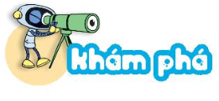

Slide 5
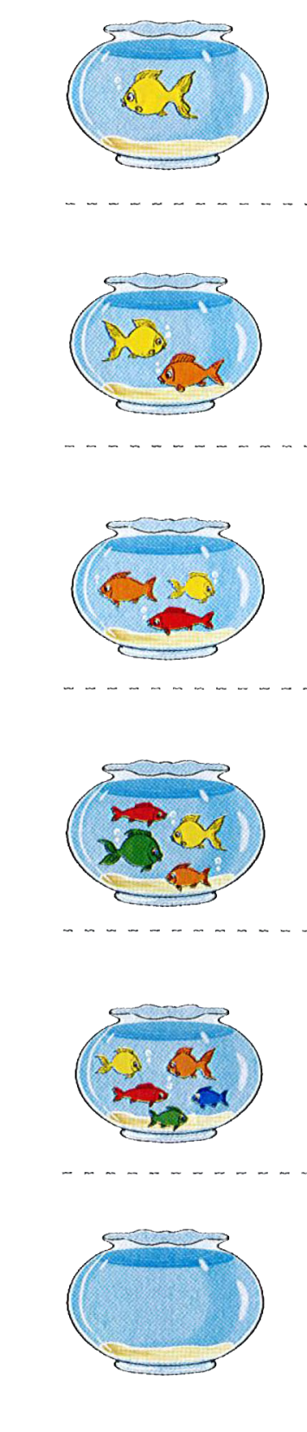
1
Ǯ
1
2
Ǯ
2
3
Ǯ
3
4
Ǯ
4
5
Ǯ
5
0
Ǯ
0
Notes:
1. Giới thiệu cuốn sách Toán, VBT Toán, bộ đồ dùng học toán và một số sách tham khảo

Slide 6
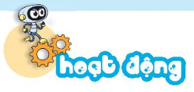
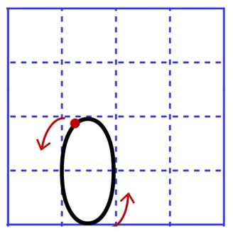
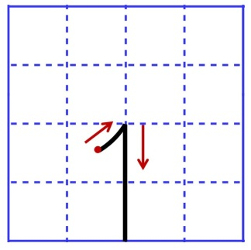
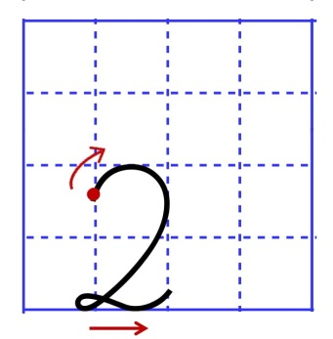
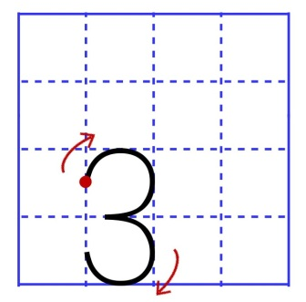
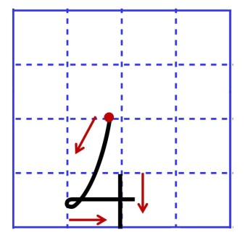
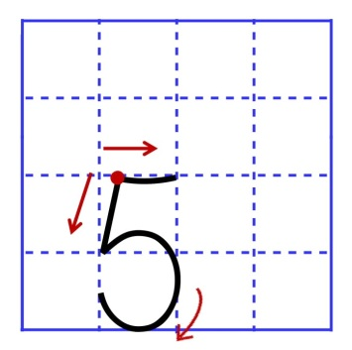
1
Tập viết số.

Slide 7
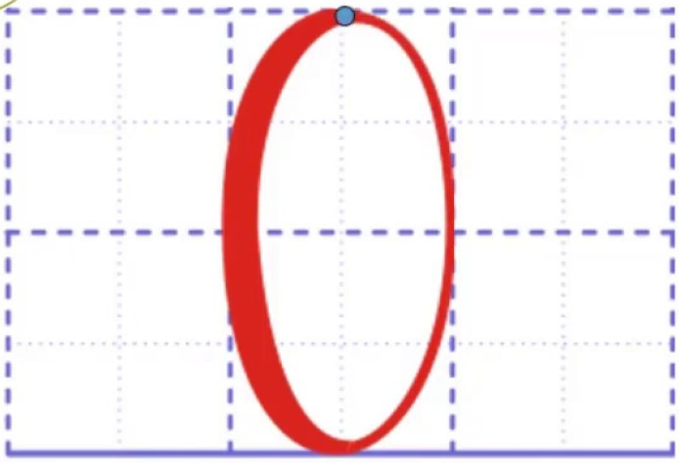

Slide 8
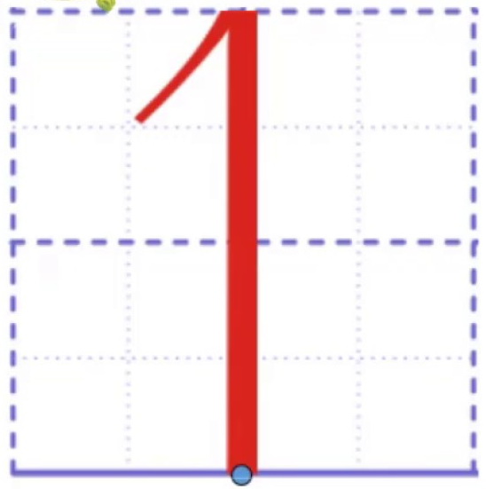

Slide 9
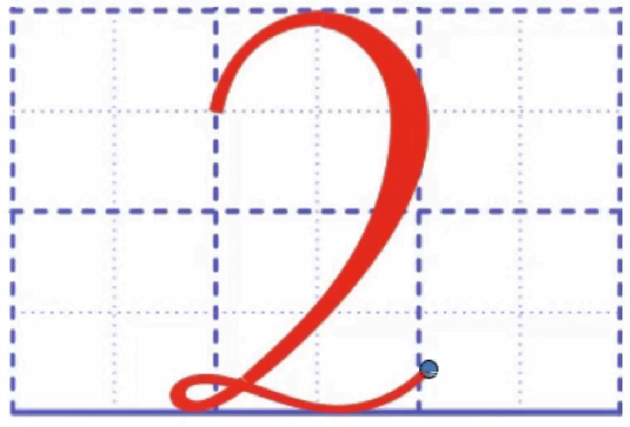

Slide 10
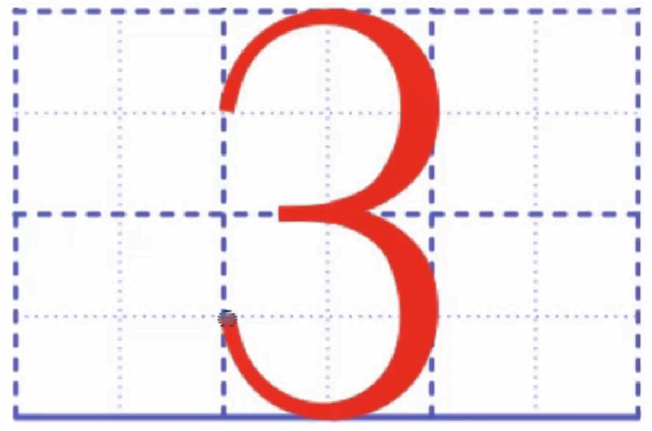

Slide 11
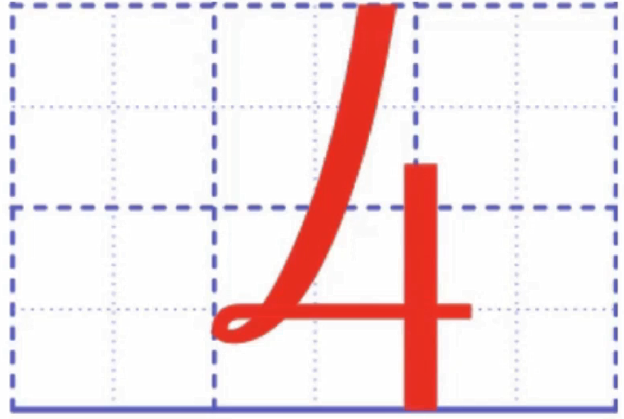

Slide 12
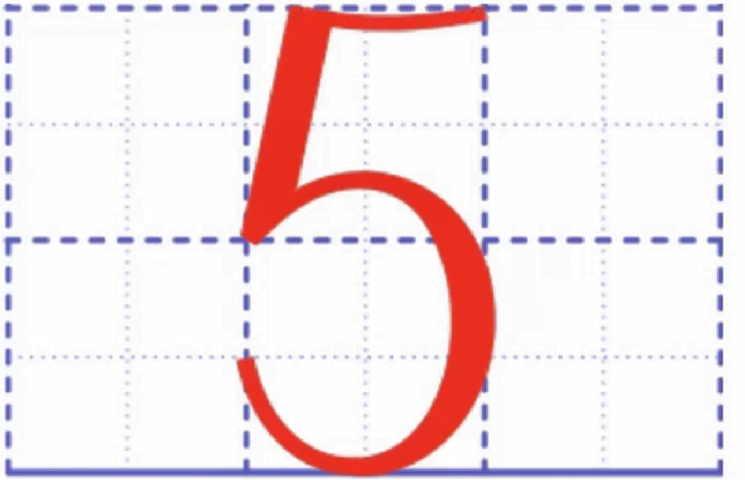

Slide 13
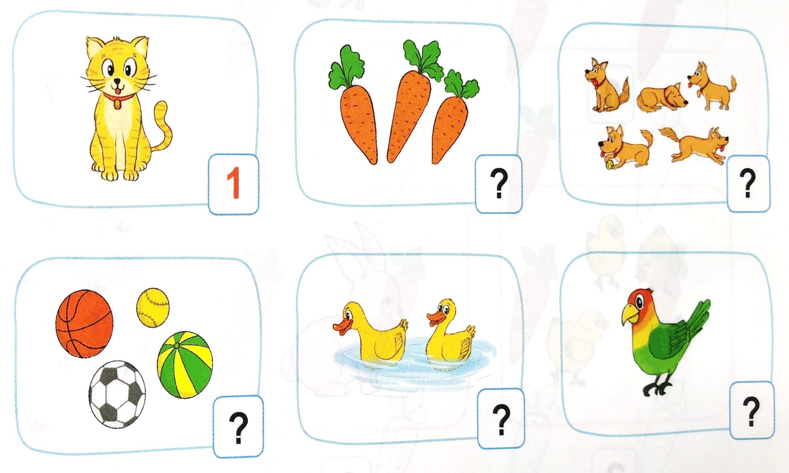
2
Số ?
a.
3
5
2
1
4

Slide 14
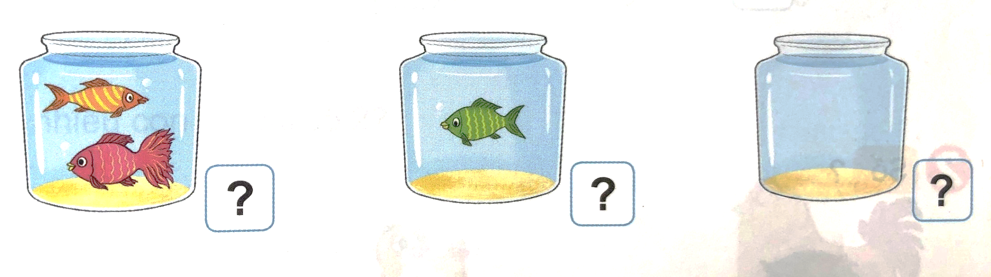
2
Số ?
b.
2
1
0

Slide 15
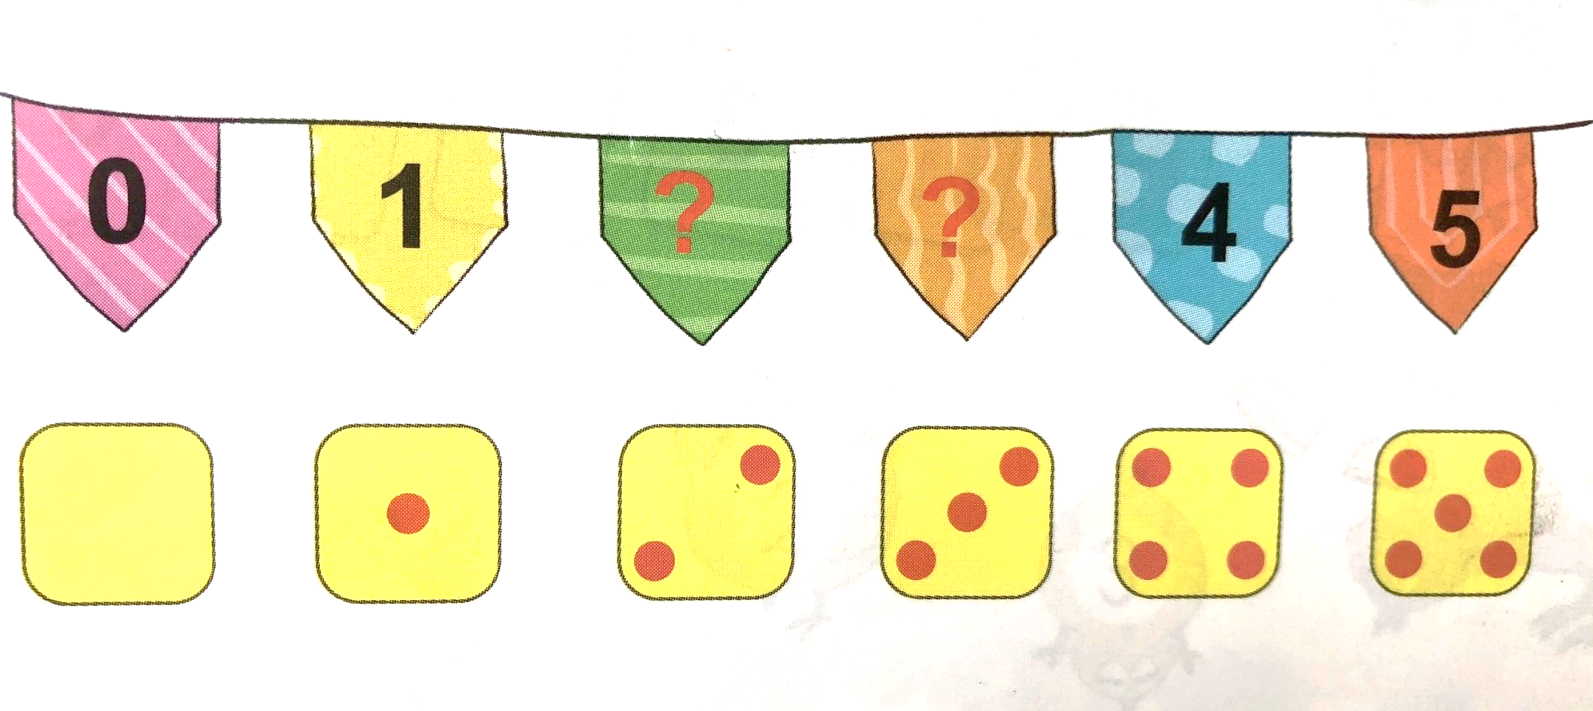
3
Số ?
2
3

Slide 16

Cảm ơn các em chú ý học tập.
Chào tạm biệt!

Slide 17

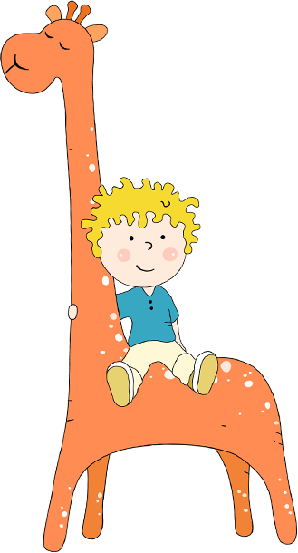
TRÒ CHƠI CỦNG CỐ
CON SỐ MAY MẮN

Slide 18

1
2
3
4
5
6
7
8

Slide 19





?
4

Slide 20


Slide 21
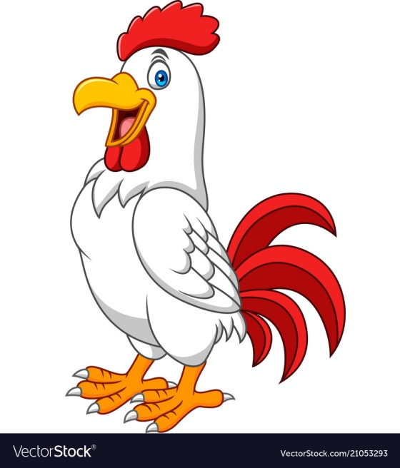
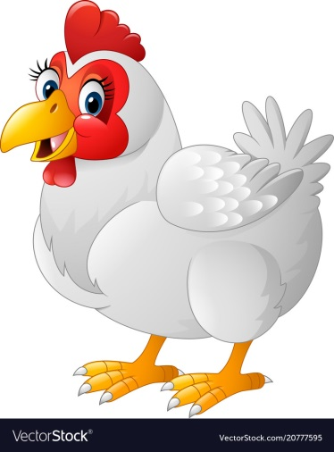
?
2

Slide 22
?
1
2
3

Slide 23


Slide 24
?
0
1
2

Slide 25

?
3

